Slide 1
UI 아키텍처 설계

Slide 2
글로벌 내비게이션 정보구조도
홈
일
학교
설정
보안
생년월일
내정보
이름
앨범
년
월
오류신고
편집

Slide 3
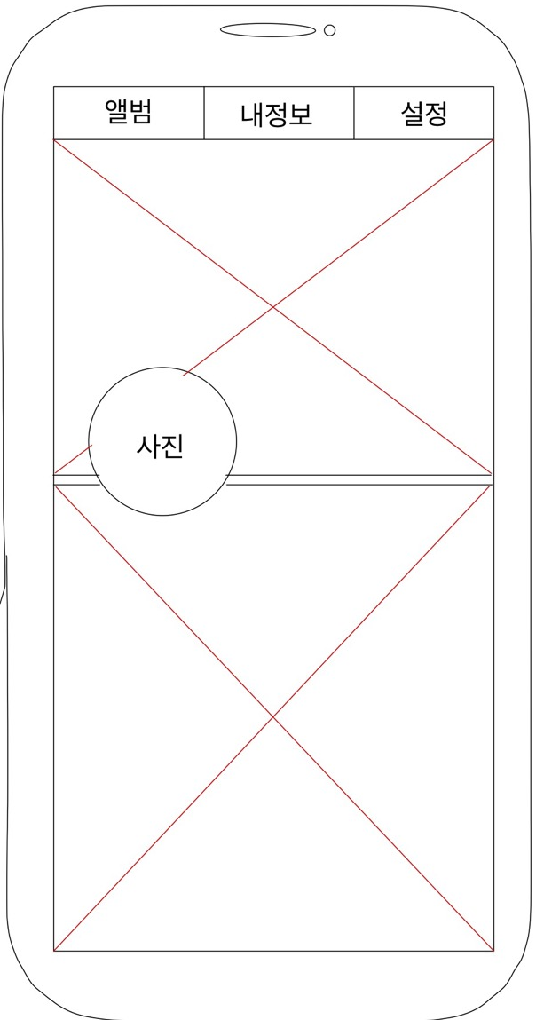
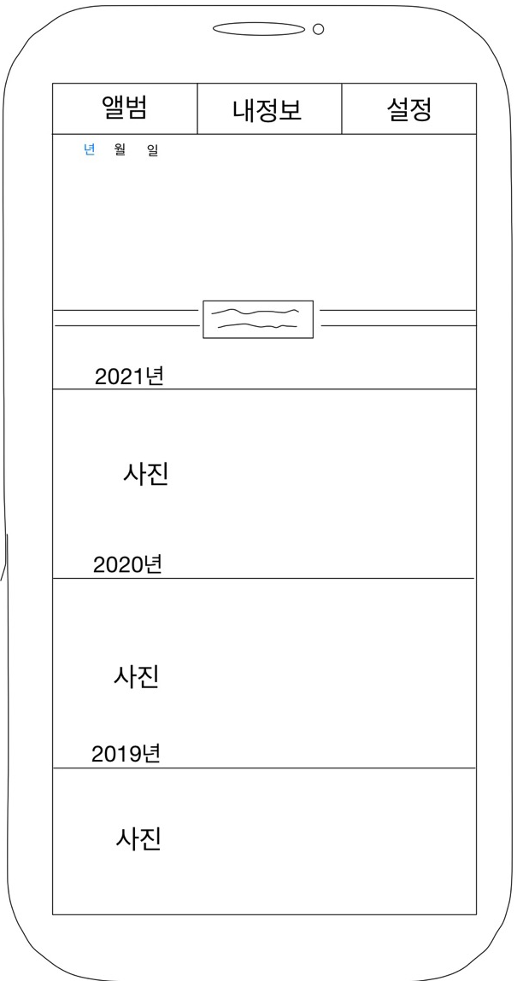
와이어프레임

Slide 4
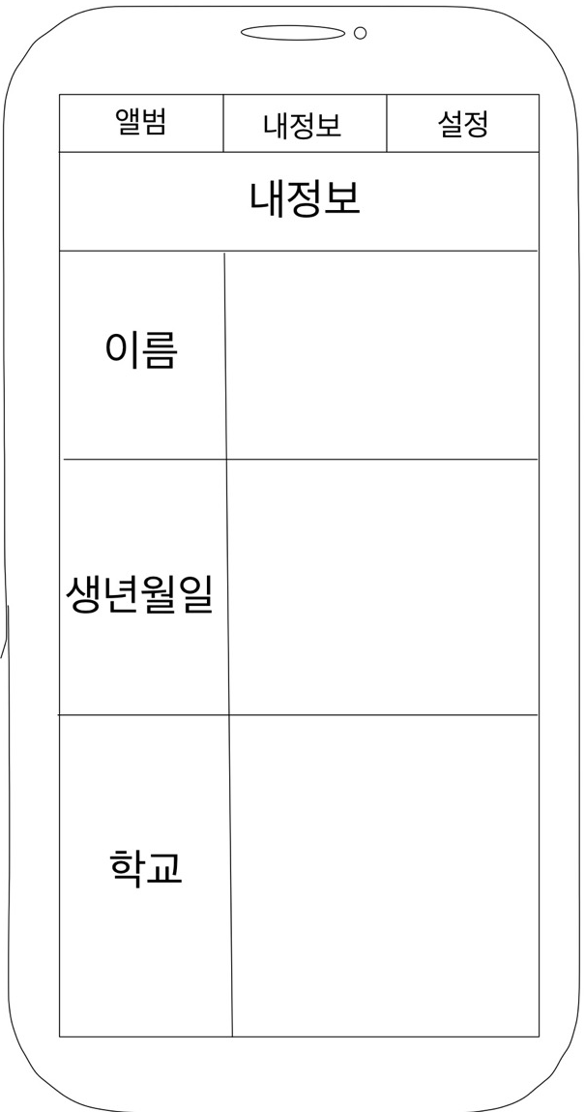
와이어프레임

Slide 5
와이어프레임

